Slide 1
SOIF DE VIVRE
& De Rosés
Mai à août 2021

Slide 2
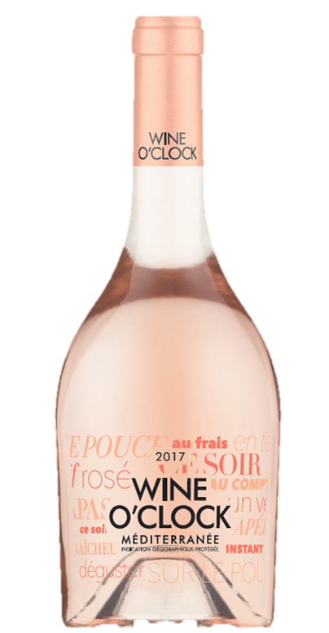
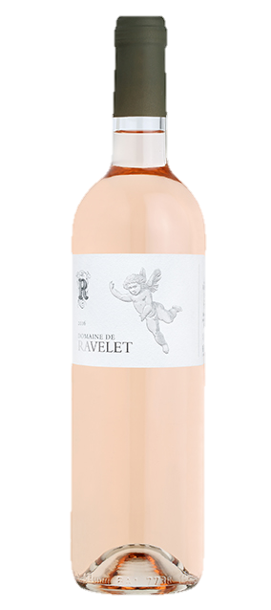
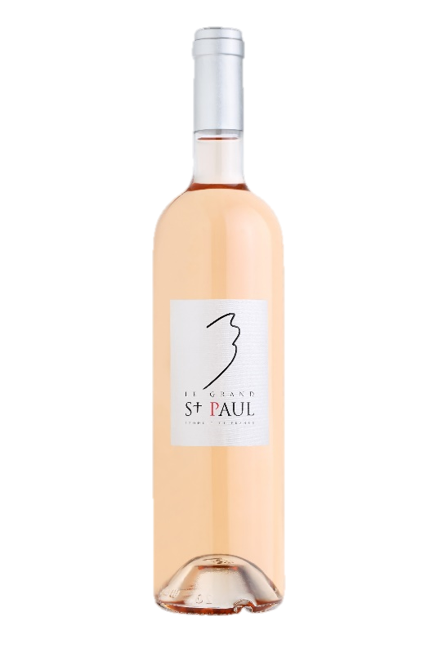
WINE O’CLOCK
€
15HT
TERRA NATIVA
€
15 HT
4
10
4
10
IGP MEDITERRANNEE
Carton de 6 bouteilles
€
42 HT
IGP CORSE
Carton de 6 bouteilles
€
36 HT
La bouteille
La magnum
La bouteille
La magnum
75CL et 150CL
11
BOUTEILLES
ACHETEES
11
MAGNUMS
ACHETEES
75CL et 150CL
11
BOUTEILLES
ACHETEES
11
MAGNUMS
ACHETEES
Frais et aromatique, se déguste très bien à tous les instants de la journée et sera idéal avec une planche apéritive.
Cet assemblage de cépages dont deux sont cultivés exclusivement en Corse donne des vins typiques et d’une grande finesse.
+1 offerte
+1 offert
+1 offerte
+1 offert
75cl : 4483 et 150cl : 4058
75cl : 10510 et 150cl : 10517
COROLLE
MOMENT DE
PLAISIR
3
IGP CONDOMOIS
Carton de 6 bouteilles
3
€
65 HT
€
45 HT
IGP OC
Carton de 6 bouteilles
La bouteille
La bouteille
11
BOUTEILLES
ACHETEES
75CL
11
BOUTEILLES
ACHETEES
75CL
L’attaque est tendue, fraîche et gourmande.
Quelques notes de bonbon à la fraise viennent agrémenter la finale.
C’est un vin de partage au nez très fruité et intense avec une bouche souple et gourmande
+1 offerte
+1 offerte
75cl : 4654
75cl : 4773
RAVELET
4
LE GRAND SAINT PAUL
5
IGP VAR
Carton de 12 bouteilles
€
14 HT
IGP VAR
Carton de 6 bouteilles
€
22 HT
La bouteille
La bouteille
75CL
11
BOUTEILLES
ACHETEES
75CL
11
BOUTEILLES
ACHETEES
Un rosé Croquant et plein de fraicheur
Un rosé puissant et aromatique, aux notes d’agrumes avec une bouche pleine et persistante
+1 offerte
+1 offerte
75cl : 11735
75cl : 11999

Slide 3
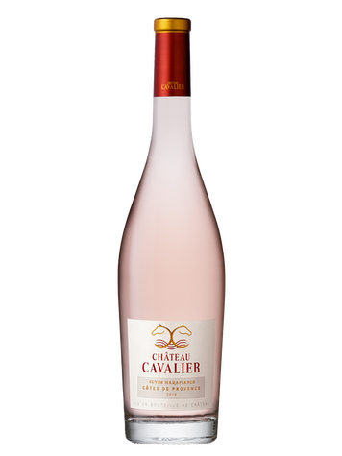
DOMAINE DE REILLANNE
4
APOLLINE
4
IGP PAYS DU VAR
Carton de 6 bouteilles
€
57 HT
AOP LUBERON
Carton de 6 bouteilles
€
66 HT
La bouteille
La bouteille
75CL
11
BOUTEILLES
ACHETEES
75CL
11
BOUTEILLES
ACHETEES
Ce rosé est tonique et épicé. Il rappelle les fruits des bois et les agrumes.
Il accompagne parfaitement grillades et poissons et peut aussi se déguster en apéritif.
Le château de Fontvert rosé se distingue par un bel équilibre entre richesse et vivacité
+1 offerte
+1 offerte
75cl : 4059
75cl : 4038
ROSE DE SOPHIE
BAILLI
6
AOP PROVENCE
Carton de 6 bouteilles
6
AOP PROVENCE
Carton de 12 bouteilles
€
20 HT
€
41 HT
La bouteille
La bouteille
75CL
11
BOUTEILLES
ACHETEES
75CL
11
BOUTEILLES
ACHETEES
Après un premier nez floral de jasmin et de fleur d'oranger, apparaissent rapidement des notes de pamplemousse rose et de poire, avec une intensité aromatique et une finale délicatement citronnée
Un rosé très aromatique.
Sa puissance et son élégance laisse une sensation de fruits
+1 offerte
+1 offerte
75cl : 10038
75cl : 2598
CHÂTEAU CAVALIER
CUVEE CASCADEL
8
CHÂTEAU DE L’AUMERADE
CUVEE MARIE CHRISTINE
8
€
63 HT
€
52 HT
AOP PROVENCE
Carton de 6 bouteilles
La bouteille
Cru Classé
AOP PROVENCE
Carton de 6 bouteilles
La bouteille
11
BOUTEILLES
ACHETEES
11
BOUTEILLES
ACHETEES
75CL
75CL
Un millésime tout en fraicheur et très aromatique.
Ce rosé procurera beaucoup de plaisir
Un rosé puissant et aromatique, aux notes d’agrumes avec une bouche pleine et persistante
+1 offerte
+1 offerte
75cl : 4484
75cl : 5929

Slide 4
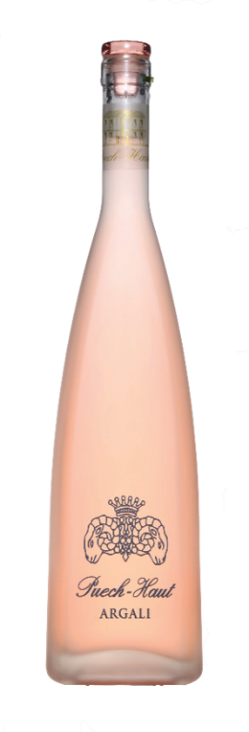
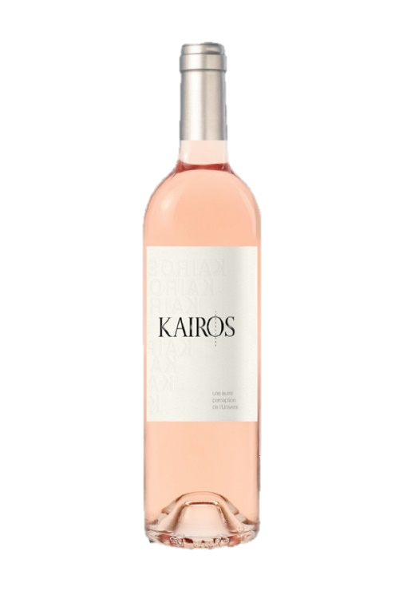
LE MOUTON A CINQ PATTES
IGP OC
4
ARGALI PUECH-HAUT
8
PRIX CHOC
38€ HT
IGP OC
Carton de 6 bouteilles
PRIX CHOC
IGP OC
Carton de 6 bouteilles
La bouteille
11
BOUTEILLES
ACHETEES
75CL
€ 90 HT
23
€
85
75CL
HT
Les cépages Syrah et Pinot noir sont associés pour retrouver à la fois la générosité, le fruité de la Syrah avec la finesse et l ’élégance du Pinot Noir.
Une bouche gourmande et vineuse, mais digeste d’un rosé de caractère ! Ossature bien pensée aux nuances d’amandes et de mandarines.
Complet et harmonieux, la table sublimera ce beau vin
La bouteille
La bouteille 150cl
+1 offerte
75cl : 4748
75cl : 4111 et 150cl : 4749
M DE MINUTY
VUE MER
PRIX CHOC
AOP PROVENCE
Carton de 6 bouteilles
6
AOP PROVENCE
Carton de 6 bouteilles
10
€
23 HT
€
15HT
75CL
La bouteille
75CL
11
BOUTEILLES
ACHETEES
L’attaque est tendue, fraîche et gourmande.
Quelques notes de bonbon à la fraise viennent agrémenter la finale.
Un rosé au nez floral et expressif.
En bouche sont développés des arômes de pêche de vigne et de litchi.
+1 offerte
75cl : 10330
75cl : 4590
PRIX CHOC
WHISPERING
ANGEL
5€06
La bouteille
Kairos
IGP MEDITERRANNEE
Carton de 6 bouteilles
13
AOP PROVENCE
Carton de 6 bouteilles
€
89 HTT
5
BOUTEILLES
ACHETEES
75CL
75CL
Bien plus saisissant en bouche que le rosé de Provence.
Un rosé à la fois léger et souple laissant s’échapper une agréable sensation sucrée et un beau fruit
+1 offerte
75cl : 4666
Précommande !
75cl : 9632
Précommande !
Les prix s’entendent en HT / Dans la limite des stocks disponibles

